Slide 1
合同方管理
博富特咨询
全面
专业
实用

Slide 2
关于博富特
博富特培训已拥有专业且强大的培训师团队-旗下培训师都拥有丰富的国际大公司生产一线及管理岗位工作经验，接受过系统的培训师培训、训练及能力评估，能够开发并讲授从高层管理到基层安全技术、技能培训等一系列课程。
我们致力于为客户提供高品质且实用性强的培训服务，为企业提供有效且针对性强的定制性培训服务，满足不同行业、不同人群的培训需求。
博富特认为：一个好的培训课程起始于一个好的设计,课程设计注重培训目的、培训对象、逻辑关系、各章节具体产出和培训方法应用等关键问题。

Slide 3
目 录
目的与适用范围
合同方分类
相关职责
基本要求及规定
程序要素
—集团《合同方管理》2007-10-9

Slide 4
目的与适用范围
目的：
建立了一种通用、系统的方法，用以对合同方及分包商的健康与安全进行有效管理。本标准旨在对代表拉法基的合同方及其分包商在工作中可能引起死亡、受伤和事故的潜在隐患和风险进行管理和控制。合同方及分包商员工应和拉法基员工一样，在同等的健康与安全期望下进行工作。
适用范围：
该标准为集团强制性执行标准，适用于拉法基所有业务范围和拉法基作为控股方或管理方的合资公司。本标准适用于与拉法基有业务合作关系的合同方及分包商的作业活动。承运商不包括在本标准的适用范围内。

Slide 5
合同方分类
第1类: 公司或个人以临时合同的方式为拉法基工作，其工作内容在现有作业范围内（如：散工、临时工等等）。这些签合同的员工应与拉法基员工一样，纳入相同的健康及安全体系、规则和要求中。
第 2 类: 公司或个人签署合同，在拉法基现有的作业区域内进行指定的作业或提供特定的服务（如：维修、铺耐火层或钻孔等等）
第 3 类: 公司或个人从事特定的项目（如：新建施工项目/改建施工项目，公用设施改造项目等等）
第 4 类: 公司或个人为拉法基提供厂外的运输或拖运服务（不纳入本标准适用范围）

Slide 6
相关职责
工厂管理层负责：
在其工厂内进行宣传并实施本标准；
确保有充足的资源来实施本标准；
确保拉法基及合同方的人员依照此标准接受培训；
确保对健康及安全管理标准的实施过程和结果决不妥协让步。

Slide 7
相关职责
拉法基现场合同方协调员（或指定人员）：
在其职责范围内确保依照本标准进行实施；
亲自到现场与工人们交涉，进行工作场所检查及审计，促进合同方执行及遵守拉法基的标准；
向拉法基的主管人提供合同方作业中可能带来潜在影响的信息；
与拉法基单位经理、BU或工厂的采购代表及拉法基的安全代表通力协作，确保本标准的全面实施；
作为联络人员，解答关于拉法基政策和程序的问题。
该人员由单位指定，通常由一个或几个拉法基现有的主管或经理担任。该人员应与合同方进行现场接触并对合同方的作业范围有总体了解。对于大型的建筑项目，各单位可以将此职位指派给一个或多个人员来担任。

Slide 8
相关职责
采购代表（或指定人员）负责：
对资格预审（参见4.1）、报价/提案（参见4.2）、合同方的选择（参见4.3）、合同条款及条件程序（参见4.4）进行制定、实施、维护和交流；
确保合同方理解并遵守拉法基在资格预审及报价/提案过程中的要求；
进行合同准备管理；
在合同执行期间，按预先制定的条款和条件，对拉法基及合同方的相关文件进行记录和集中存档；
与拉法基单位经理、拉法基现场合同方协调员及拉法基安全代表通力协作，以确保本标准的全面执行；
将作业后评估（参见4.8）整合至合同方资格预审过程。
根据项目/采购的情况，此角色应由集团/BU/工厂/技术中心的采购人员担当。从组织架构的适宜性考虑，应由各BU负责确保正式任命一名拉法基经理来担当此角色。

Slide 9
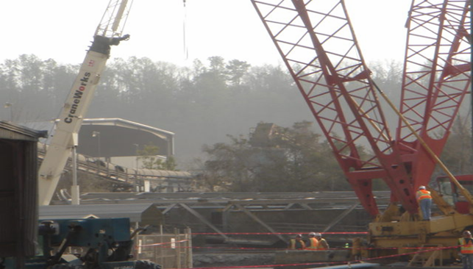
基本要求及规定
应为每个合同方分派一名拉法基现场合同方协调员，该协调员应根据相应的合同和法规，负责确保本标准实施的有效性。协调员的工作包括：沟通交流、现场监控和对合同实体进行全面管理，以促进合同方的员工遵守所有健康及安全的标准和要求。

Slide 10
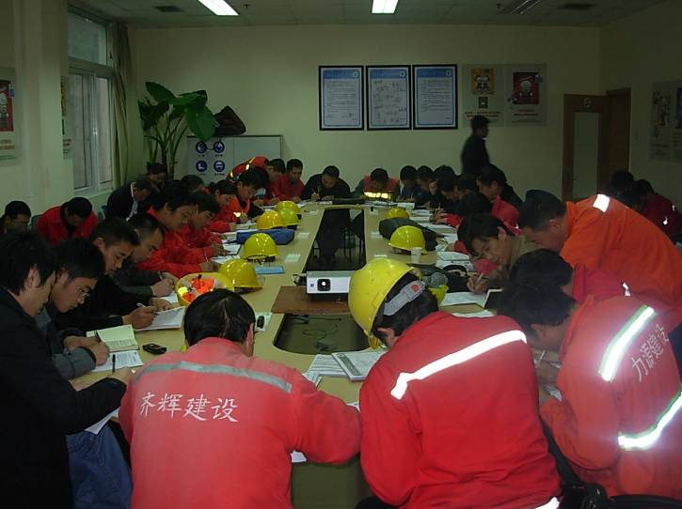
基本要求及规定
在任何合同的工作开始之前，合同方应确保：根据其工作中所涉及的健康及安全方面，对所有的人员进行充分的培训，并进行适宜的现场入职培训。。

Slide 11
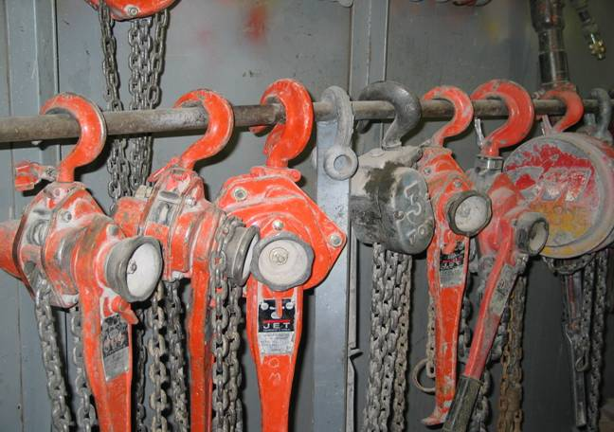
基本要求及规定
所有合同方提供的工具和设备应处于安全状态，符合制造商的规范要求。

Slide 12
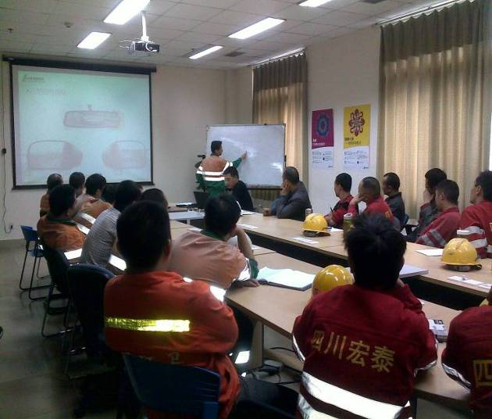
基本要求及规定
合同方有责任确保其分包商符合拉法基健康及安全管理标准的要求并接受过充足的培训。
单位应制定相关的程序，来支持本标准的程序要素。

Slide 13
程序要素
合同方的资格预审：
可行时，单位应制定合同方名录。只有具有良好健康及安全表现的合同方，才可以列入资格预审名录。
资格预审名录的制定应基于合同方提供的健康及安全信息，该信息应作为资格预审文件的一部分。

Slide 14
程序要素
报价/提案过程：
合同方的健康及安全信息至少应包括：合同方的健康及安全政策，既往的健康及安全绩效，工人的资质、培训及一般的安全操作规程。
还必须包括：所项目或工作中明确的紧急反应程序、以及所承包工作中特殊的高风险作业的健康及安全方案。
合同方应与拉法基一起进行投标前的现场视察。

Slide 15
程序要素
合同方选择：
健康及安全管理是合同方选择过程中的先决条件，如果不符合此条件，将对合同方的竞标造成影响。拉法基将独立判断合同方是否有不安全因素或不具备作业资格，对于这些合同方，拉法基将不允许其参加投标，或即便在投标后也会将其排除在备选范围之外。
对较大的项目，选择过程应包括对合同方竞标项目特定的健康及安全方案的评估，并根据项目的范围、场所大小及复杂性对合同方执行计划的能力进行评估。

Slide 16
程序要素
合同条款及条件：
合同文件中应包括：合同方必须遵守拉法基健康与安全标准的要求，并遵守适用的法律及法规 。
合同文件还应包含以下规定：
对于工人的赔偿和主要责任的相应保险证明；
合同方对拉法基的赔偿协议；
发现有违反健康与安全标准的问题，拉法基停止作业的权力；
合同方违反健康与安全标准或对标准执行不足时，拉法基有权中止协议或作出处罚；

Slide 17
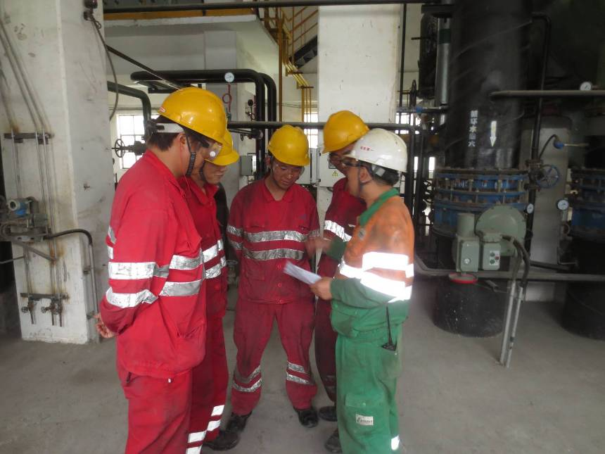
程序要素
工作前安全评审：
合同方应与合同方协调员一起进行开工前动员及现场安全评审，对作业风险和健康及安全的期望进行评审。
此评审应基于合同条款、条件以及项目特定的健康及安全方案。
单位应独立决定：合同授予、开工前动员及现场安全评审的执行过程。

Slide 18
程序要素
入职指导及培训：
合同方应确保其员工能胜任工作，并接受过充足的培训，遵守合同项目特定的健康及安全方案的期望和要求、以及适用的法律法规的要求 。
单位有权对当地环境下合同方的能力及经验进行评估，并可以采取积极措施以促进合同方为其员工提供充足的培训。

Slide 19
程序要素
监控和审计：
合同方应根据合同条款、条件以及项目或工作的健康与安全方案，来实施健康及安全检查及审计。
目的在于使合同方直接承担起职责，来监控及持续改进其自身健康及安全绩效。
合同方应确保其员工使用安全的工作方法。
拉法基提倡合同方进行健康及安全自我检察和审计来评估绩效，并保留对合同方进行检查和审计的权力。
条件允许时，拉法基及合同方管理人员应定期召开会议，以确保有良好的健康及安全表现。

Slide 20
程序要素
工作后期评估：
工作后期评估过程为合同方健康安全绩效的评估和反馈提供了一个系统的方法，同时也可能成为拉法基健康安全绩效的评估和反馈的一个系统方法。
应将工作后期评估融入合同方资格预审过程中
根据既往的绩效，合同方将被继续保留在已经批准的资格预审名录中；抑或被排除在拉法基今后的合作考虑之外

Slide 21
感谢聆听
资源整合，产品服务
↓↓↓
公司官网 | http://www.bofety.com/
如需进一步沟通
↓↓↓
联系我们 | 15250014332 / 0512-68637852
扫码关注我们
获取第一手安全资讯
微信公众号
抖音

